Slide 1
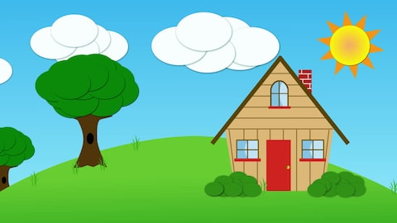
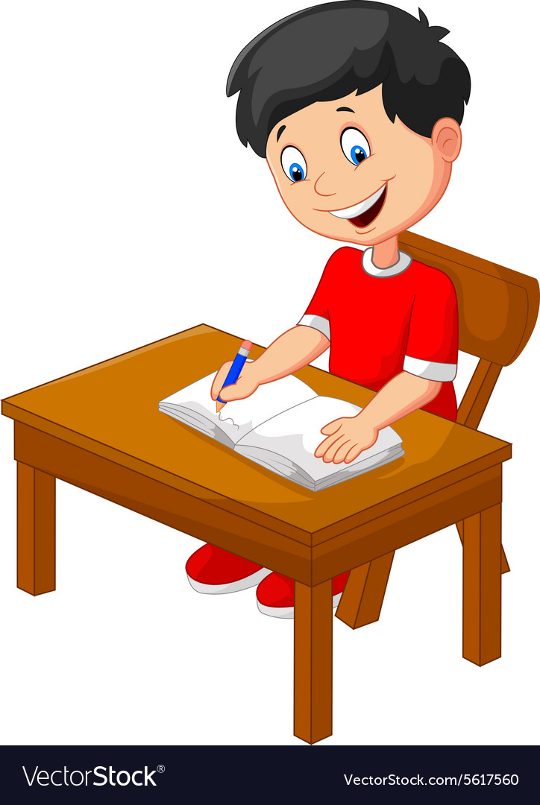
ঘর এখন স্কুল আমার

Slide 2
আজকের পাঠে তোমাদের
স্বাগত

Slide 3
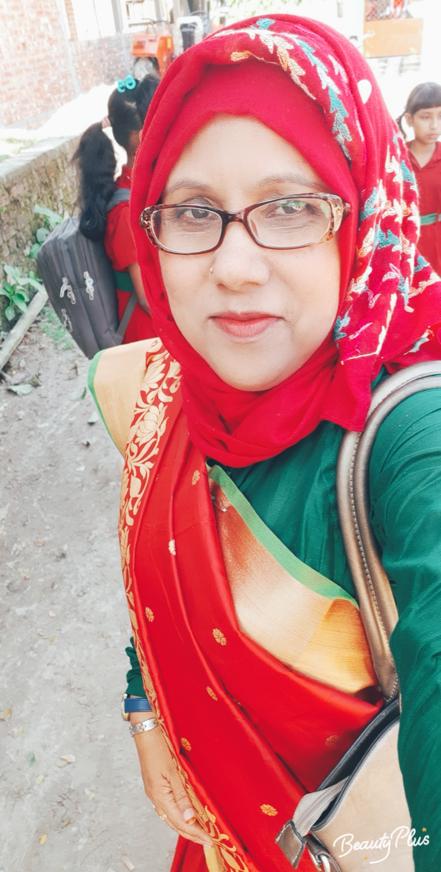
আমার পরিচয়
সাজেদা খাতুন
প্রধানশিক্ষক
বেলকা মনিকা সঃ প্রাঃবিঃ
সুন্দরগঞ্জ,গাইবান্ধা

Slide 4
পাঠ পরিচিতি
শ্রেণিঃ ৫ম
বিষয়ঃ আমার বাংলা বই।
অধ্যায়ঃ 07
পাঠঃ ০1

Slide 5
শি
খ
ন
ফ
ল
শোনাঃ ১.২.১,২.১.২,১.৩.৬।
বলাঃ ১.১.২,২.১.১, ২.২.১, ১.১.১, ২.২.২ ।
পড়াঃ ১.৩.১,১.৪.১,২.২.৪,১.৫.১,১.৫.২,২.৫.১,৩.৩.৩ ।
লেখাঃ ১.৫.১, ১.৬.১।

Slide 6
আবেগ সৃষ্টি
এসো ভিডিওর সাথে গান করি

Slide 7
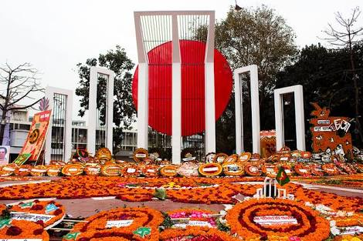
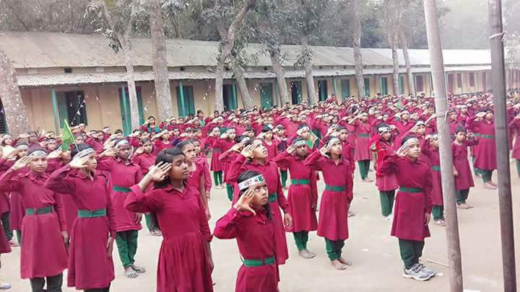
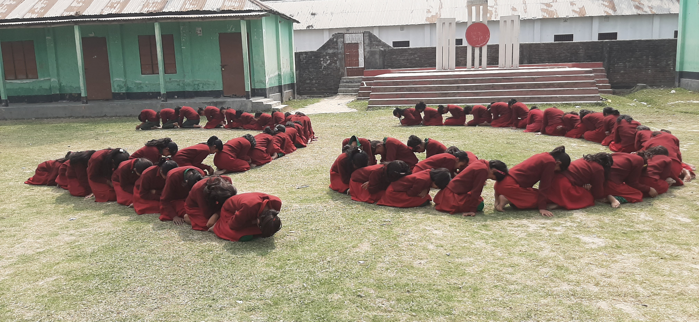
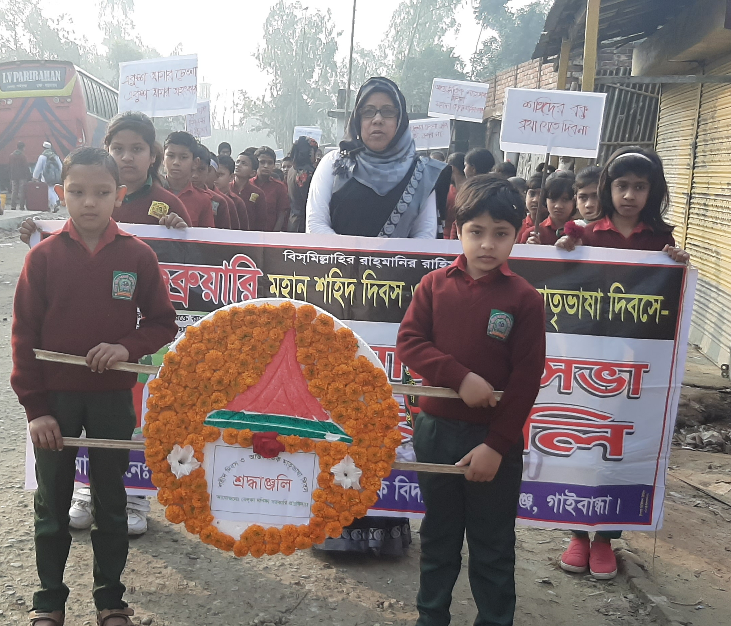
এসো ছবি দেখে চিন্তা করে বলি

Slide 8
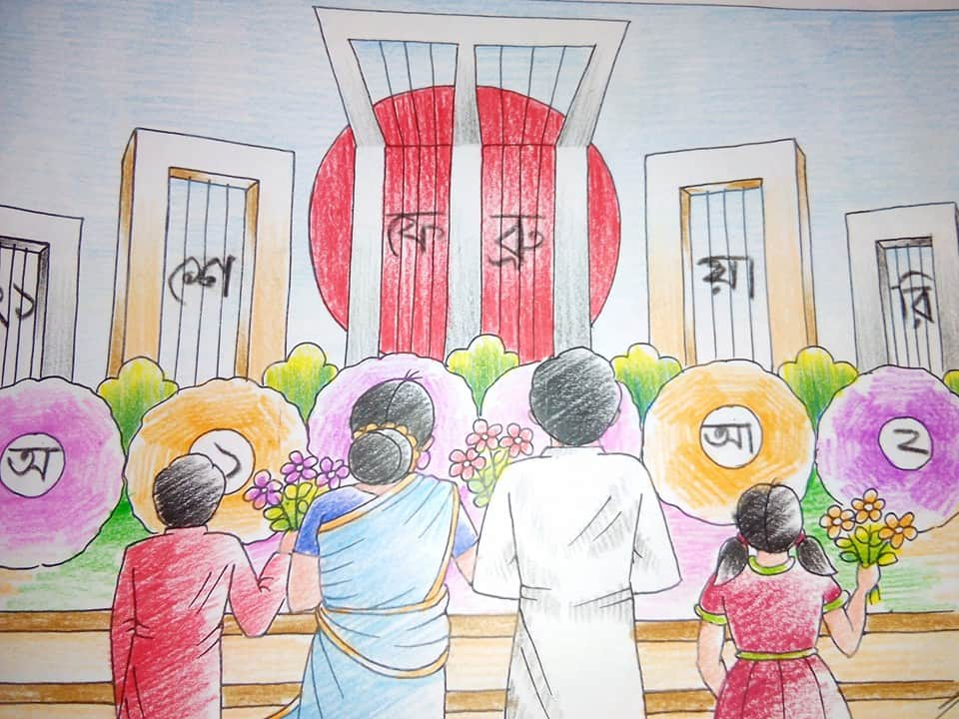
পাঠের শিরোনাম
ফেব্রুয়ারির গান

Slide 9
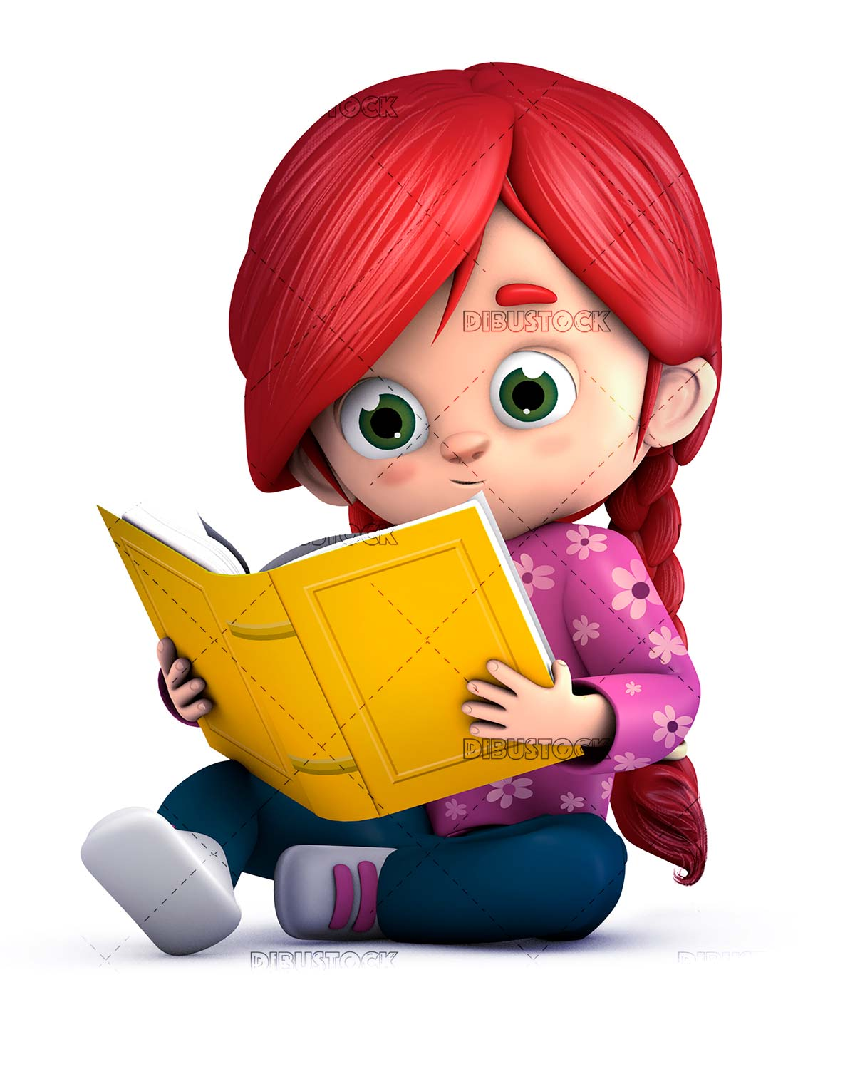
এসো বই খুলি
পৃষ্ঠা নংঃ ৩১

Slide 10
শিক্ষকের পাঠ

Slide 11
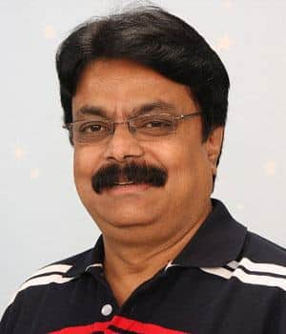
কবি পরিচিতি
লু্ৎফর রহমান রিটন ১৯৬১ সালে ১লা এপ্রিল ঢাকায় জন্মগ্রহণ করেন। বিচিত্র বিষয়ে ছড়া ও কবিতা রচনা করে তরুন বয়সেই তিনি পাঠকের দৃষ্টি আকর্শন করেন। ছড়া ছাড়াও তিনি গল্প ও উপন্যাস লিখেন। এরই স্বীকৃতিস্বরুপ
২০০৭ সালে বাংলা একাডেমী সাহিত্য পুরস্কার পান।
টেলিভিশনের উপস্থাপক হিসেবেও তিনি খ্যাতিমান। তার
উল্লেখযোগ্য শিশুতোষ গল্পঃ ‘ধুত্তুরি’, ‘ঢাকা আমার ঢাকা’,
‘ছড়া ও ছবিতে মুক্তিযুদ্ধ’ ‘ভুতের বিয়ের নিমন্ত্রণে’
‘বাচ্চা হাতির কান্ড কারখানা’ ইত্যাদি।

Slide 12
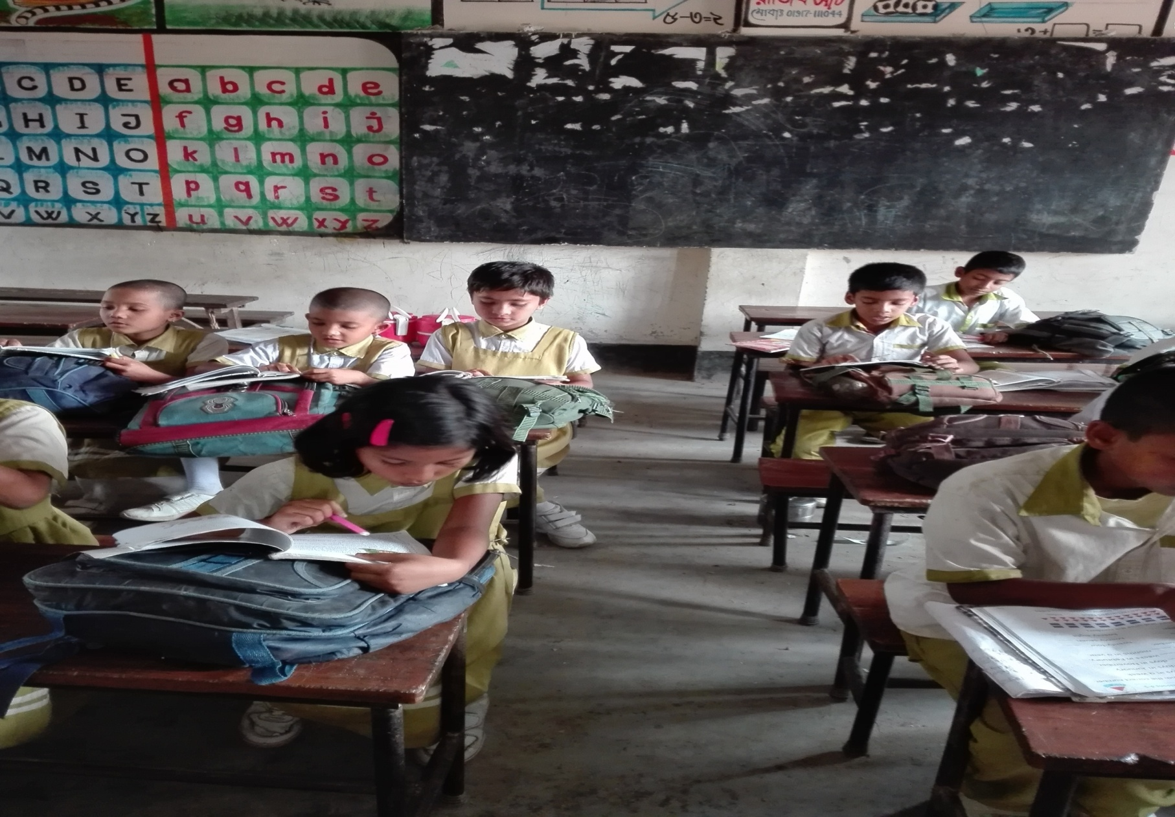
কবিতাটি নিরবে পড়ি

Slide 13
শব্দের অর্থ শিখি
মুগ্ধ
বিমোহিত, আনন্দিত
ঊর্মি
নদী ও সাগরের ঢেউ
ঢেউসমুহ,
ঊর্মিমালা
স্রোতস্বিনী
নদী
সমুদ্দুর
সমুদ্র

Slide 14
ঘরের ভিতরের শব্দগুলো খালি জায়গায় বসিয়ে বাক্য তৈরি করি
সমুদ্দুর
মুগ্ধ
বাহার
প্রতিধ্বনি
মন ভোলানো
স্রোতস্বিনীতে
(ক) বাংলার সৌন্দর্য দেখে আমি .....................।
(খ) গ্রীষ্মকালে ফলের..................... দেখা যায়।
(গ) সাত ...............তের নদী পার হওয়া চাট্টিখানি বেপার না
(ঘ) ...............ভেসে চলেছে পাল তোলা নৌকা ।
(ঙ) রংধনুর............... রং এ আকাশ রঙ্গিন হয়েছে ।
চ) সকল মানুষের কণ্ঠে একই .......... ।
তোমাদের ০২ মিনিট সময় দেয়া হলো

Slide 15
উত্তরগুলো মিলিয়ে নিই।
মুগ্ধ
বাহার
সমুদ্দুর
মুগ্ধ
বাহার
মন ভোলানো
স্রোতস্বিনীতে
(ক) বাংলার সৌন্দর্য দেখে আমি .....................।
স্রোতস্বিনীতে
সমুদ্দুর
(খ) গ্রীষ্মকালে ফলের..................... দেখা যায়।
(গ) সাত ...............তের নদী পার হওয়া চাট্টিখানি বেপার না
(ঘ) ...............ভেসে চলেছে পাল তোলা নৌকা ।
মন ভোলানো
(ঙ) রংধনুর............... রং এ আকাশ রঙ্গিন হয়েছে ।
চ) সকল মানুষের কণ্ঠে একই .......... ।
প্রতিধ্বনি

Slide 16
প্রশ্নগুলোর উত্তর লিখি
(ক) কবি এই কবিতায় কত ধরনের সুরের কথা বলেছেন?
(খ) পাতা আর স্বর্ণলতা কিসে মুগ্ধ হচ্ছে?
(গ) প্রজাপতি ফুলের সাথে কিভাবে কথা বলে?
(ঘ) আমরা কোন ভাষাতে মনের কথা বলি?
(ঙ) শহিদ ছেলের দান হিসেবে আমরা কি পেয়েছি?

Slide 17
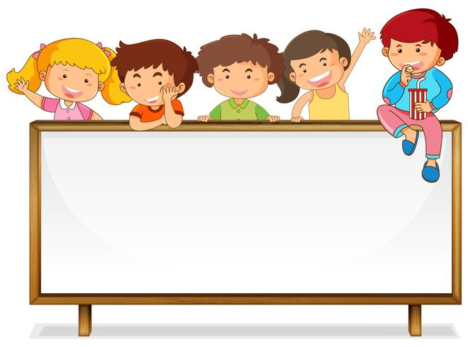
উত্তর মিলিয়ে নিই
উত্তর (ক) এই কবিতায় কবি ০৪ (চার) ধরনের সুরের কথা বলেছেন।
উত্তর (খ) পাতা আর স্বর্নলতা মুগ্ধ হচ্ছে প্রজাপতির গানে।
উত্তর (গ) প্রজাপতি ফুলের সাথে গানের সুরে সুরে কথা বলে ।
উত্তর (ঘ) বাংলা ভাষাতে আমরা আমাদের মনের কথা বলি।
উত্তর (ঙ)শহিদ ছেলের দান হিসেবে আমরা আমার মাতৃভাষা বাংলা ভাষাকে ফিরে পেয়েছি।

Slide 18
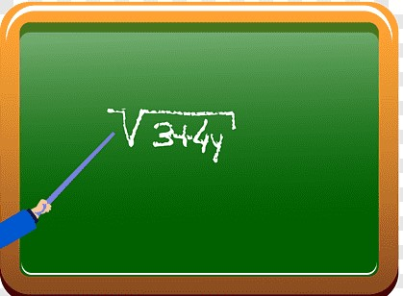
বা
ড়ি
র
কা
জ
কবিতাটির মূলভাব পড়বে ও লিখবে।
একুশে ফেব্রুয়ারি সম্পর্কে একটি রচনা পড়বে এবং লিখবে।

Slide 19
আল্লাহ্‌ হাফেয

